Slide 1
GDPR
General Data Protection Regulation
Yleinen tietosuoja-asetus

Slide 2
Tietosuoja-asetus
Taustaa
Termejä
Periaatteet

Slide 4
EU:n tietosuoja-asetus
Asetus koskee kaikkia toimijoita ja kaikkea henkilötietojen käsittelyä EU:n alueella
Sääntely on tullut voimaan 24.5.2016 ja noudattaminen on tullut pakolliseksi 25.5.2018 alkaen
Miksi tietosuoja-asetus on tullut / tavoite?
EU:n tavoite yhtenäistää tietosuojasääntely
Samat tietotuojasääntely kaikissa EU-maissa
Yksilön oikeuksien parantaminen
EU:n digitaalisten sisämarkkinoiden kehittäminen
Suomen perustuslaki (731/1999), 7§:
Oikeus elämään sekä henkilökohtaiseen vapauteen ja koskemattomuuteen.

Slide 5
Tietosuojaperiaatteiden noudattaminen
Tietojen käsittelyn lainmukaisuus, kohtuullisuus ja läpinäkyvyys
Käyttötarkoitussidonnaisuus
Henkilötietojen minimointi
Henkilötieto = kaikki tunnistettu tai tunnistettavissa olevaan luonnolliseen henkilöön liittyvä tieto
Tietojen täsmällisyys
Tietojen säilytyksen rajoittaminen
Tietojen luottamuksellisuus

Slide 6
Mitä on henkilötieto?

Slide 8
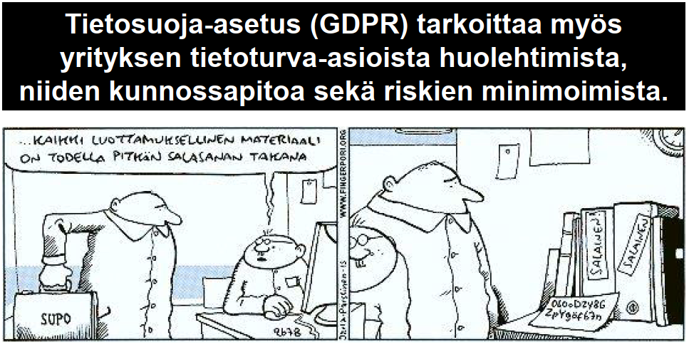

Slide 9
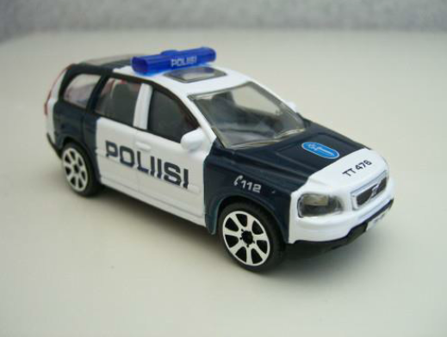
Sanktiot
Tietosuoja-asetuksen rikkomisesta voi seurata merkittävät sanktiot
4% vuosittaisesta liikevaihdosta
20 miljoonaan euroon saakka

